Slide 1
הסב"ש
נעם סגל

Slide 2
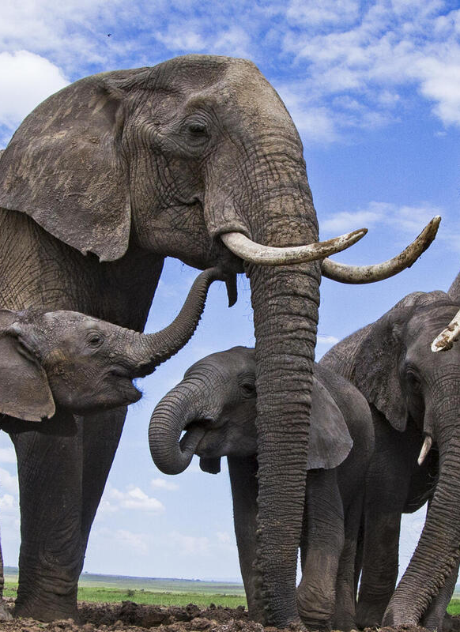
חידון פתיחה לחימום
פילפל
פיל שהוא תבלין
פילוסוף
פיל הוגה דעות
פילה
פיל שהיא סטייק
כלורפיל
פיל שגורם לעלים להיות ירוקים
גפילטפיש
קציצת פיל אשכנזית, מוגשת עם גזר

Slide 3
מה הסיפור נוסעים לסינגפור

Slide 4
סינגפור בכללי
כמליון זרים
מדינת איים בדרום מזרח אסיה
58 איים, אחד מהם המרכזי
שטח המדינה גדל באמצעות ייבוש מי ים, למרות זאת היא רק כ700 קמ"ר (לעומת כ-20 אלף בישראל)
כ-5.5 מיליון תושבים. 75 אחוז ממוצע סיני

Slide 5
כלכלת סינגפור
חברת התעופה הסינגפורית ושדה התעופה צאנגי, יעילות וגודל (386 אלף)
לסינגפור אין משאבי טבע, אפילו לא מאגרי מים טבעיים
הסיגנפורים קונים מים מזוהמים ממלזיה ומטהרים אותם ומי ביוב, מתפילים מי ים, ואוגרים מים במאגרים
נמלי הים הסינגפורים הם מהגדולים בעולם
לעומת זאת יש לסינגפור מיקום מצויין- נמל ימי עצום וטיסות קונקשיין לכל אסיה

Slide 6
מה אוכלים בסינגפור?
הכל!
אין רשת מזון מהיר שלא שם ויש מלא מסעדות גורמה
קופי
קפה שחור מסונן
צ'יקן רייס
המנה הלאומית
אוכל אסייתי
מלאזי, אינדונזי, יפני וסיני
כל יצור חי
(חוץ מבני אדם)

Slide 7

הסינגליש
Lah!
Can
Kaki
Tapawu
KAPAK
Uncle, Auntie

Slide 8

הסינגליש והקפה
1. Kopi- Standard hot coffee with condensed milk.
2. Kopi C- with evaporated milk and sugar.
3. Kopi O- Black coffee (without milk) with sugar.
4. Kopi O Kosong- Black coffee (without milk) without sugar.
5. Kopi Siew Dai (if you like it less sweet)
6. Kopi O Siew Dai (black coffee, less sweet)
7. Kopi Gah Dai (if you like it sweet)
8. Kopi Gao (if you like it strong)
9. Kopi O Gao (strong black coffee)-Black coffee (without milk) with sugar, and more coffee powder.
10. Kopi Po (if you like it weak)
11. Kopi Di Lo (if you like it really strong)
12. Kopi Gu You (if you like it salty)- Hot coffee with a bit of salty butter inside.
13. Kopi Ka Koi Nrng- Hot coffee with an egg inside.
14. Kopi Pua Sio- room temp black coffee
15. Kopi Peng- Iced coffee, with condensed milk.

Slide 9
סינגפור ושכנותיה
בסינגפור רוב סיני שולט ומיעוט מוסלמי
סינגפור מוקפת במלזיה ואינדונזיה שבהן 90 ו-300 מליון תושבים שרובם מוסלמים
הסיגפורים בתחושה שבכל יום עלולים למחוץ את עצמאותם
לכן-
סינגפור משמרת צבא חזק ואיכותי (למשל פיקוד הסייבר החדש!)
פריסה גם מחוץ למדינה
סינגפור מקפידה לייבא תוצרת ומים משכנותיה
סינגפור מייצאת למלזיה מים מטוהרים ומוצרים נוספים

Slide 10
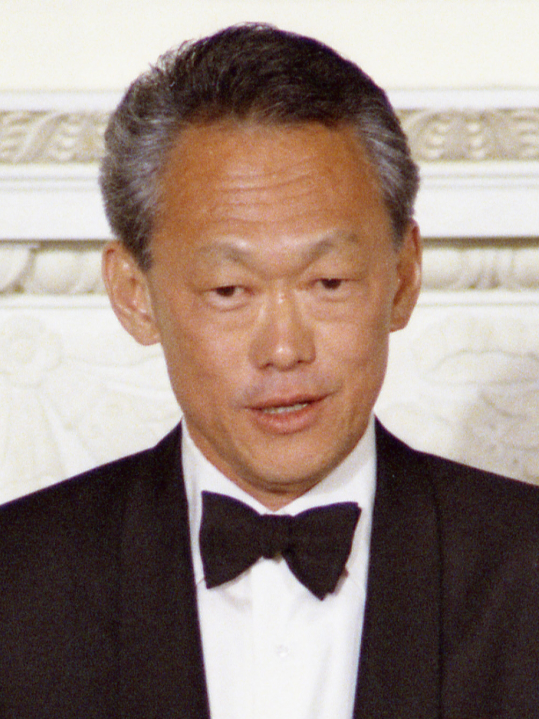
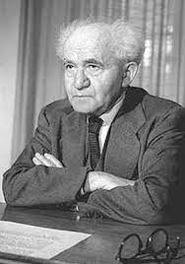
סינגפור וישראל
לי קואן יו
דוד בן גוריון
ראה"מ הראשון של סינגפור
ראה"מ הראשון של ישראל והמודל לחיקוי

Slide 11
הקשר הישראלי
ב-1965 נוצר קשר בין סינגפור הצעירה לישראל
ראה"מ לוי אשכול הסכים לסייע לסינגפור בידע צבאי
עד היום התעשיה הבטחונית הישראלית פעילה בסינגפור
"המקסיקנים"
ידע ישראלי שימש גם בתחומי-
תחבורה- רכבת תחתית (:
"עמידר"- דיור ציבורי
התפלת מים

Slide 12
חוקים משעשעים
אסור למכור מסטיקים בסינגפור
חובה להוריד מים בשרותים ציבוריים
אסור להתחבר לWIFI פתוח בלי רשות בעליו
אסור להאכיל יונים
מותר למורים בבתי הספר המקומיים להכות בנים בלבד
500$ קנס על כל שתיה או אוכל ברכבת
אסור לעשן ברחובות המרכזיים

Slide 13
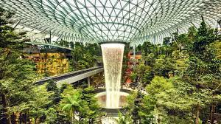
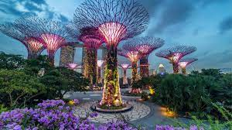
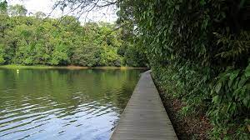
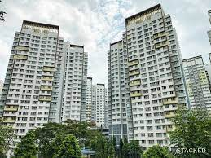
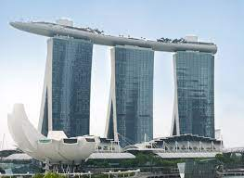

Slide 14
שאלות?
ותודה על ההקשבה!

